Slide 1
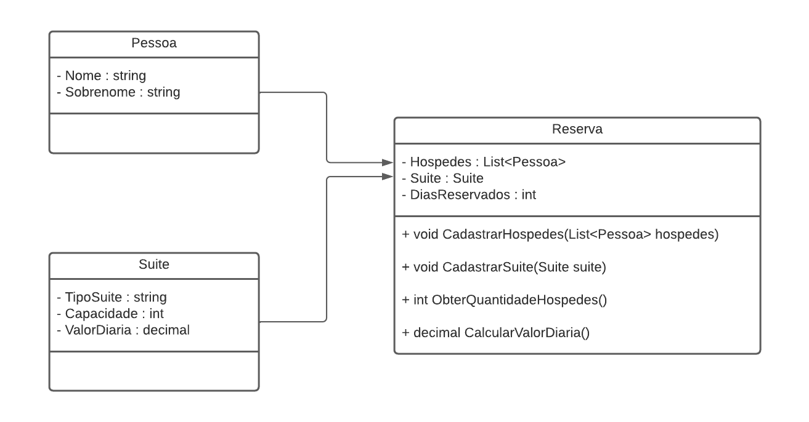
Desafio de projeto

Slide 2
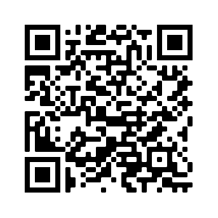




Desafio de projeto
Repositório do desafio:
https://github.com/digitalinnovationone/trilha-net-explorando-desafio
Canal Youtube: Leonardo Buta
GitHub: https://github.com/leonardo-buta
Linkedin: https://www.linkedin.com/in/leonardo-buta
Instagram: @llbuta

